Slide 1
Introducción a Silverlight
Roberto Hernández-Pou MVP VisualStudio.NET Security Lead Architect Truenorth Corporation

Slide 2
Agenda
Que es Silverlight?
Que es XAML?
XAML Básico
Herramientas (Microsoft Expression) Modelo de implementación en una página web.
Animaciones y Transformaciones
Media (.wmv)

Slide 3

Que es Silverlight?
Silverlight es la proxima generacion de tecnologia para el desarrollo en el ambiente web de Microsoft para aplicaciones interactivas y de rico contenido, para multiples plataformas de sistemas operativos (Windows, y Macintosh).
Silverlight nos trae la capacidad de introducir animaciones complejas en dos dimensiones, video y audio en una plataforma compacta y poderosa.
Problema:
<img src=“xbox.wmv” />

Slide 4
Que es xaml?
eXtensible Application Markup Language, o formato para aplicaciones extensibles.
Es un lenguaje declarativo basado en XML, optimizado para describir interfaces de usuarios visuales y ricas desde el punto de vista grafico.
Originalmente se diseño para Windows Presentation Foundation (WPF), Silverlight utiliza una porcion de la funcionalidad del mismo.
<Canvas xmlns="http://schemas.microsoft.com/client/2007" xmlns:x="http://schemas.microsoft.com/winfx/2006/xaml" >
<Rectangle Fill=“DarkRed”
Stroke=“White” Height=“200” Width=“200”>
</Canvas>

Slide 5
Que es xaml? (2)
Para más información:
http://www.silverlight.net
http://www.silverlight.net/quickstarts
http://www.silverlight.net/getstarted

Slide 6
XAML Básico
Elementos Básicos:
Rectangle
Ellipse
Line
Poligon
PoliLine

Slide 7
Demo (0) – Recursos
La experiencia del usuario
Conoce los Recursos:
http://www.silverlight.net
XAML Básico
Notes:
Quickstarts
Sample applications (XAMLPad).

Slide 8
Modelo de hosting
Las páginas web son los contenedores de las objetos Silverlight
El modelo de Hosting permite compatibilidad a traves de diferentes browsers y plataformas utilizando HTML.
cab para IE.
xpi para Firefox
(Mozilla/Firefox Browser Extension)
dmg para Safari
(Macintosh OS X Disk Copy Disk Image File ).

Slide 9
Modelo de hosting (1)
Formas de incorporar en una página web
<OBJECT>
Silverlight.js, CreateSilverlight.js.

Slide 10
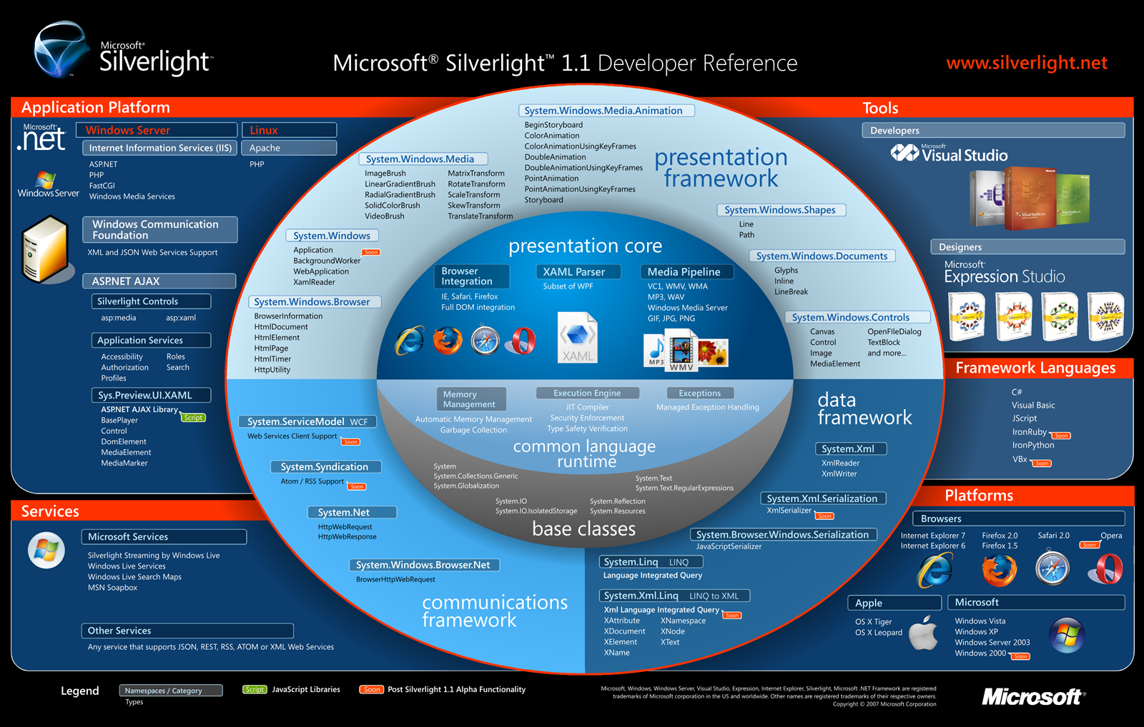
Silverlight 1.1 (Herramientas)

Slide 11
Demo (0) – xaml basico, modelo
Utilización del <Object> Tag.
Utilización de Script para la creación de los objetos Xaml.
Notes:
Quickstarts
Sample applications (XAMLPad).

Slide 12
Animaciones en silverlight
XAML Event Triggers (Declarativos)
Jscript (Procedimientos, Codigo)
<Canvas xmlns=http://schemas.microsoft.com/client/2007
xmlns=http://schemas.microsoft.com/winfx/2006/xaml>
<Canvas.Triggers>
<EventTriggers>
<EventTrigger RoutedEvent=“Canvas.Loaded”>
<BeginStoryboard>
<Storyboard>
<DoubleAnimation Storyboard.Targetname=“Rectangle1”
Storyboard.TargetProperty=“(Rectangle.Height)”
Duration=“0:00:01” Value=“400” />
</Storyboard>
</BeginStoryboard>
</EventTrigger>
</EventTriggers>
</Canvas.Triggers>
<Rectangle x:Name=“Rectangle1”
Width=“300” Height=“300”
Fill=“Blue” Stroke=“Black” />
</Canvas>

Slide 13
Demo #3 (Animaciones)
Animaciones Declarativas.
Blend 2.0 (Loader)
Animaciones Javascript (Grow/Shrink)

Slide 14
SOPORTE PARA VIDEO (MEDIA)
<Canvas xmlns=http://schemas.microsoft.com/client/2007
xmlns=http://schemas.microsoft.com/winfx/2006/xaml>
<MediaElement Src=“Xbox.wmv” AutoPlay=“True” />
</Canvas>

Slide 15
Demo #4 (media)
Utilización del <MediaElement>.-
Expression Encoder.-

Slide 16
Proxima presentación!!!
“Scripting y Silverlight!!!!”

Slide 17
Gracias!!!
Roberto Hernández-Pou
+ 1 (787) 310-1378
rhernandez@truenorthcorporation.com
rhernandez@rhpconsulting.net
http://community.rhpconsulting.net
http://www.truenorthcorporation.com

